Slide 1
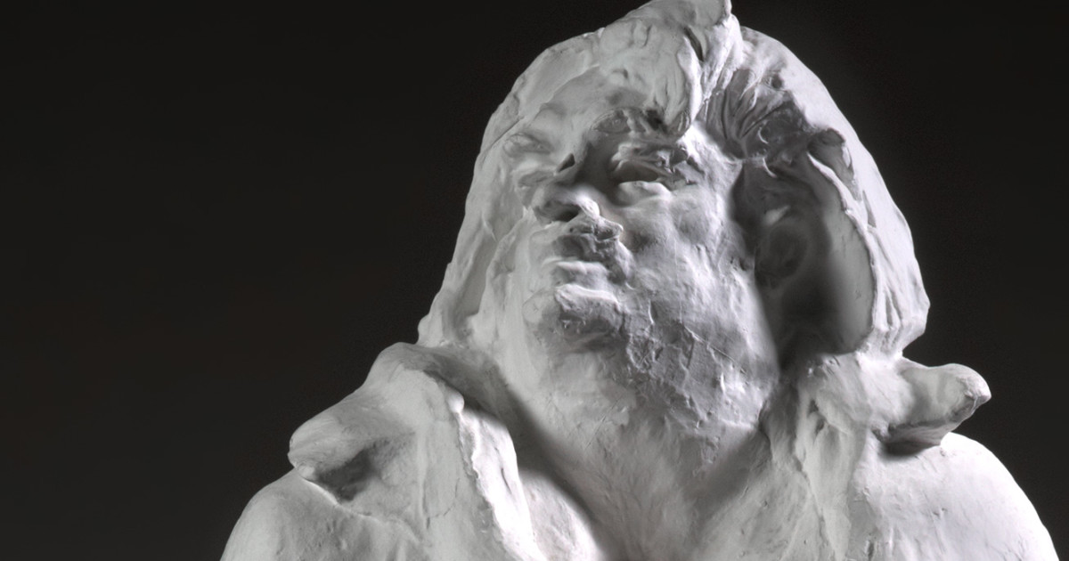
Balzac et La Comédie humaine 11 : volonté, énergie, création
ou l’auteur absorbé par son œuvre

Slide 2
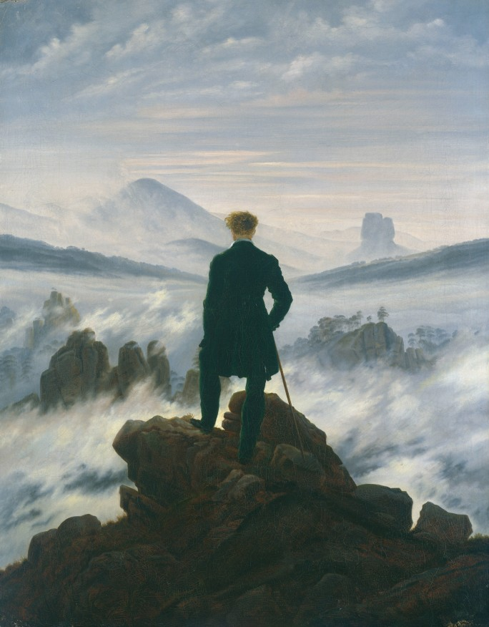
I. Introduction: énergie et volonté comme un thème constitutif de la Comédie humaine
« -Et comment pensez-vous écrire, mon cher ?
– En grand, avec générosité et ampleur » (Balzac, ép.1 (1999))
« J’ai maintes fois été étonné que la grande gloire de Balzac fût de passer pour un observateur ; il m’avait toujours semblé que son principal mérite était d’être visionnaire, et visionnaire passionné. Tous ses personnages sont doués de l’ardeur vitale dont il était animé lui-même. » (Charles Baudelaire)

Slide 3
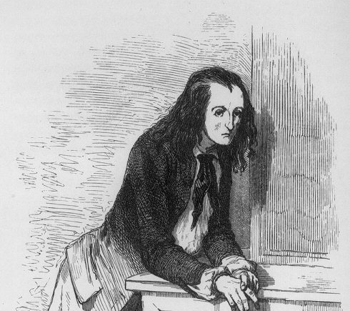
Energie comme force créatrice : artistes, créateurs, inventeurs et constructeurs
« En l’homme, la Volonté devient une force qui lui est propre, et qui surpasse en intensité celle de toutes les espèces. » (Louis Lambert)
Balzac « n’est rien, justement, qu’une aspiration à être ce qu’il n’est pas, à devenir. » (Balzac par lui-même, p. 139)
« Balzac lui-même, faut-il le dire, est un constructeur. Il a sa volonté de puissance qui est de bâtir son œuvre. » (Félicien Marceau: Balzac et son monde, p. 362)
Louis Lambert

Slide 4
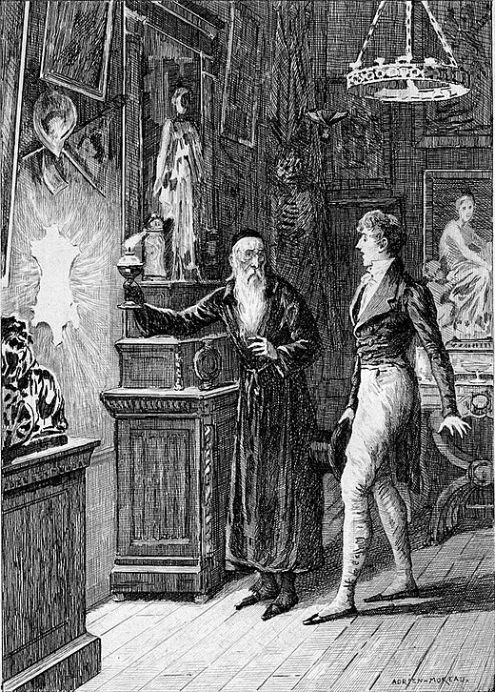
Force destructrice: passion, volonté violente
« Tuer les sentiments pour vivre mieux ou mourir jeune en acceptant le martyre des passions, voilà notre arrêt. » (La Peau de Chagrin)
« Ni lord Byron, ni Gœthe, ni Walter Scott, ni Cuvier, ni l’inventeur ne s’appartiennent, ils sont les esclaves de leur idée ; et cette puissance mystérieuse est plus jalouse qu’une femme, elle les absorbe, elle les fait vivre et les tue à son profit. » (Modeste Mignon)

Slide 5
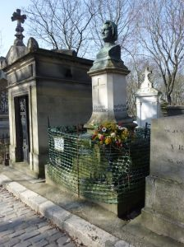
Funérailles de Balzac et l’héritage d’un grand homme
« Sa vie a été courte, mais pleine; plus remplie d’œuvres que de jours ! Hélas! ce travailleur puissant et jamais fatigué, ce philosophe, ce penseur, ce poète, ce génie, a vécu parmi nous de cette vie d’orages, de luttes, de querelles, de combats, commune dans tous les temps à tous les grands hommes. » (Victor Hugo)

Slide 6
Conclusion générale: un auteur, une œuvre, un monde
« La Société française allait être l’historien, je ne devais être que le secrétaire. En dressant l’inventaire des vices et des vertus, en rassemblant les principaux faits des passions, en peignant les caractères, en choisissant les événements principaux de la Société, en composant des types par la réunion des traits de plusieurs caractères homogènes, peut-être pouvais-je arriver à écrire l’histoire oubliée par tant d’historiens, celle des mœurs. » (L’Avant-propos de la Comédie humaine)
« Tous ses livres ne forment qu’un livre, livre vivant, lumineux, profond, où l’on voit aller et venir et marcher et se mouvoir, avec je ne sais quoi d’effaré et de terrible mêlé au réel, toute notre civilisation contemporaine; livre merveilleux que le poète a intitulé comédie et qu’il aurait pu intituler histoire (…) livre qui est l’observation et qui est l’imagination. » (Victor Hugo)

